Slide 1
Организация работы специальных медицинских групп по физической культуре
Выполнил: Лапаскин Е.В.
Учитель физической культуры
Лицея №116 г. Казани

Slide 2
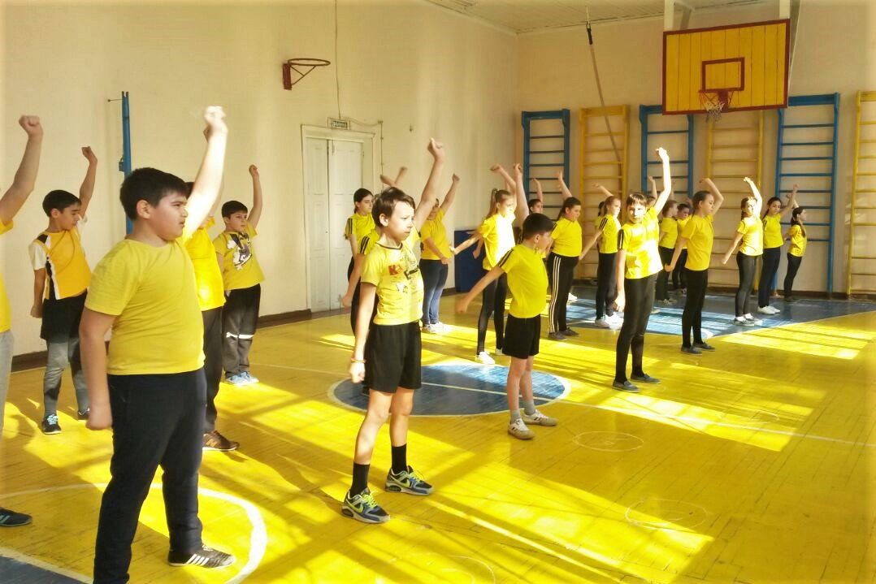
Тенденция к ухудшению состояния здоровья и физической подготовленности школьников выдвинула задачу сохранения и укрепления здоровья учащейся молодежи на одно из ведущих мест, стоящих перед российским образованием. Многие исследователи отмечают, что более 50 % юношей и девушек, оканчивая школу, уже имеют 2— 3 хронических заболевания, а в целом лишь 15 % выпускников можно считать практически здоровыми. По причине низкого уровня состояния здоровья около 1 млн. детей школьного возраста полностью освобождены от занятий физической культурой (данные решения коллегии Министерства образования России от 23 мая 2002 г.).

Slide 3
Цель проекта – выявить эффективные средства и методы организации занятий в специальной медицинской группе.
Объект исследования – процесс физического воспитания на занятиях с детьми, отнесенными по состоянию здоровья к специальной медицинской группе.
Предмет исследования – средства и методы организации занятий специальных медицинских групп.
Гипотеза проекта – предполагается, что выявленные в процессе изучения в исследовании средства и методы могут быть использованы в занятиях специальной медицинской группе, а также в учебном процессе в общеобразовательной школе.

Slide 4
В целях дифференцированного подхода к организации уроков физической культуры все обучающиеся общеобразовательных учреждений в зависимости от состояния здоровья делятся на три группы:
-основную;
-подготовительную;
-специальную медицинскую.
Занятия в этих группах отличаются учебными программами, объемом и структурой физической нагрузки, а также требованиями к уровню освоения учебного материала.

Slide 5
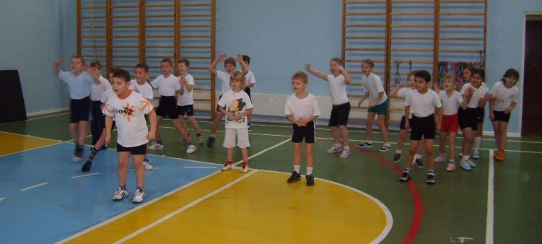
Обучающиеся, имеющие удовлетворительное состояние здоровья, относятся к основной медицинской группе.

Slide 6
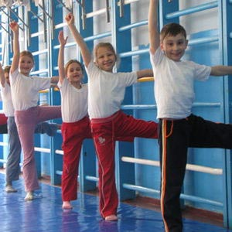
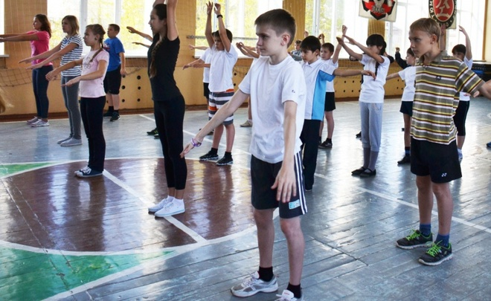
Обучающиеся с недостаточным физическим развитием и низкой физической подготовленностью или имеющие незначительные отклонения в состоянии здоровья относятся к подготовительной медицинской группе. Этой категории обучающихся разрешается заниматься физической культурой по программе для основной группы с учетом некоторых ограничений в объеме и интенсивности физических нагрузок (в том числе временных).

Slide 7
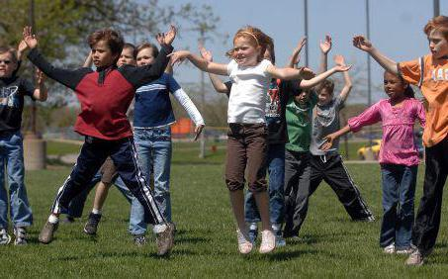
Обучающиеся, которые на основании медицинского заключения о состоянии их здоровья не могут заниматься физической культурой по программе для основной группы , относятся к специальной медицинской группе (СМГ).

Slide 8
Специальную медицинскую группу условно можно разделить на две подгруппы:
подгруппа «А»: (обучающиеся с обратимыми заболеваниями, которые после лечебно-оздоровительных мероприятий могут быть переведены в подготовительную группу)
подгруппа «Б»: (обучающиеся с патологическими отклонениями (необратимыми заболеваниями).

Slide 9
Основные задачи физического воспитания учащихся, отнесенных к СМГ:
укрепление здоровья, ликвидация или стойкая компенсация нарушений, вызванных заболеванием;
- улучшение показателей физического развития;
- освоение жизненно важных двигательных умений, навыков и качеств;
- постепенная адаптация организма к воздействию физических нагрузок, расширение диапазона функциональных возможностей физиологических систем организма;
- закаливание и повышение сопротивляемости защитных сил организма;

Slide 10
формирование волевых качеств личности и интереса к регулярным занятиям физической культурой;
воспитание сознательного и активного отношения к ценности здоровья и здоровому образу жизни;
овладение комплексами упражнений, благоприятно воздействующими на состояние организма обучающегося, с учетом имеющегося у него заболевания;
обучение правилам подбора, выполнения и самостоятельного формирования комплекса упражнений утренней гигиенической гимнастики с учетом рекомендаций врача и педагога;
обучение способам самоконтроля при выполнении физических нагрузок различного характера;
- соблюдение правил личной гигиены, рационального режима труда и отдыха, полноценного и рационального питания.

Slide 11
При комплектовании СМГ школьный врач и учитель физической культуры, кроме диагноза заболевания и данных о функциональном состоянии обучающихся, должны также знать уровень их физической подготовленности, который определяется при помощи двигательных тестов. В качестве тестов допустимо использовать только те упражнения, которые с учетом формы и тяжести заболевания не противопоказаны обучающимся.

Slide 12
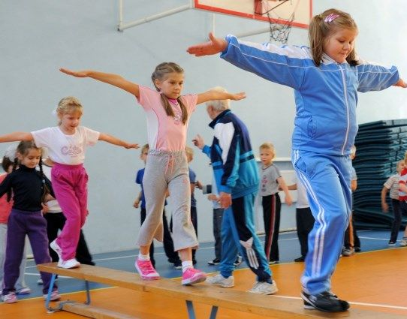
Уроки физической культуры для учащихся специальной медицинской группы планируются после основных занятий из расчета два раза в неделю. Кроме того, учащиеся специальной медицинской группы посещают уроки физической культуры для остальных школьников. На этих занятиях они выполняют преимущественно упражнения корригирующей и дыхательной гимнастики, лечебной физической культуры, а также двигательные действия на повторение и закрепление материала, освоенного на уроках в специальных учебных группах

Slide 13
Из учащихся отнесенных к специальной медицинской группе формируют три учебных группы:
первая группа — 7—11 лет;
вторая группа — 12—14 лет;
третья группа — 15—17 лет.
Если число учащихся в учебной группе достаточно большое, то группа может быть разделена на две подгруппы (не менее 14 школьников в каждой). Если кол-во учащихся недостаточное, то возможно формирование группы из классов ближайших параллелей (1-4; 5-8; 9-11) Занятия проводятся в спортивном зале или в специально оборудованном для этого помещении из расчета 4 кв. м на одного занимающегося (СанПин 2.4.2.1178–02).

Slide 14
Организация образовательного процесса в СМГ. Образовательный процесс в СМГ регламентируется расписанием занятий, составляемым с учетом лечебно-охранительного режима, предусматривающего проведение комплекса профилактических и лечебных мероприятий с детьми. Занятия в СМГ проводятся до или после учебных занятий из расчета 2 или 3 раза в неделю по 1 уроку. Посещение занятий учащихся СМГ является обязательным. Ответственность за посещение учащихся занятий СМГ возлагается на учителя, ведущего занятия в группе, а также классного руководителя, и контролируется заместителем директора по УВР и врачом. Учащиеся, отнесенные по состоянию здоровья к специальной медицинской группе, аттестовываются по результатам выполнения требований учебных программ по СМГ. Текущие и этапные результаты адаптации, продвижения в развитии и личностном росте учащихся, формирование навыков образовательной деятельности, освоение общеобразовательных программ, показатели функционального состояния их здоровья фиксируются в индивидуальной карте обучающихся и в классном журнале.

Slide 15
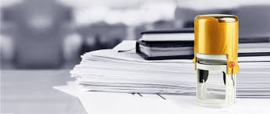
Пакет документов регламентирующих работу с учащимися отнесенными по состоянию здоровья к СМГ
Приказ руководства ОУ об организации работы группы(групп) Программа для СМГ
Учебно-тематический план
Учебный план
Журнал учета посещаемости и успеваемости

Slide 16
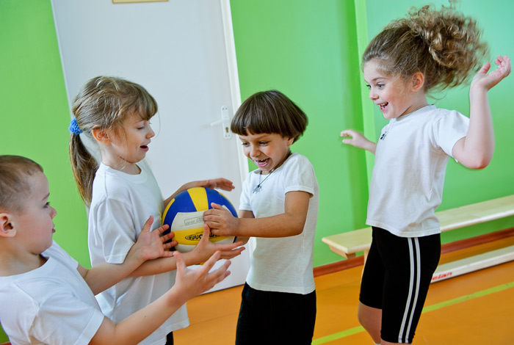
Особенности нагрузки в СМГ Для учащихся группы «А» нагрузки постепенно возрастают по интенсивности и объему согласно адаптационным и функциональным возможностям организма. Двигательные режимы рекомендуется проводить при частоте пульса 120–130 уд./мин. в начале четверти и довести интенсивность нагрузки до 140–150 уд./мин. в основной части урока к концу четверти.

Slide 17
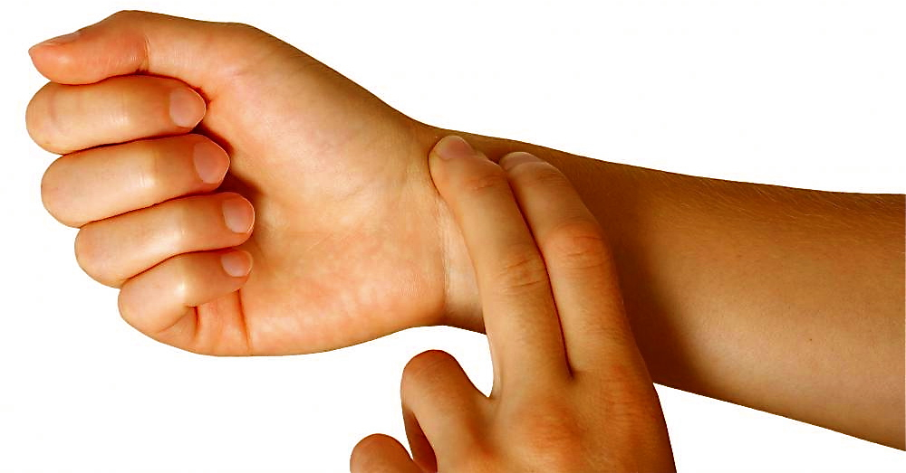
Учащиеся подгруппы «Б» выполняют физические упражнения при частоте пульса 120–130 уд./мин. в течение всего учебного года, так как именно в условиях такого режима достигается гармоничная работа сердечнососудистой, дыхательной, нервной систем, опорно-двигательного аппарата, формируются необходимые навыки и умения и ослабленному организму не предъявляется повышенных требований

Slide 18
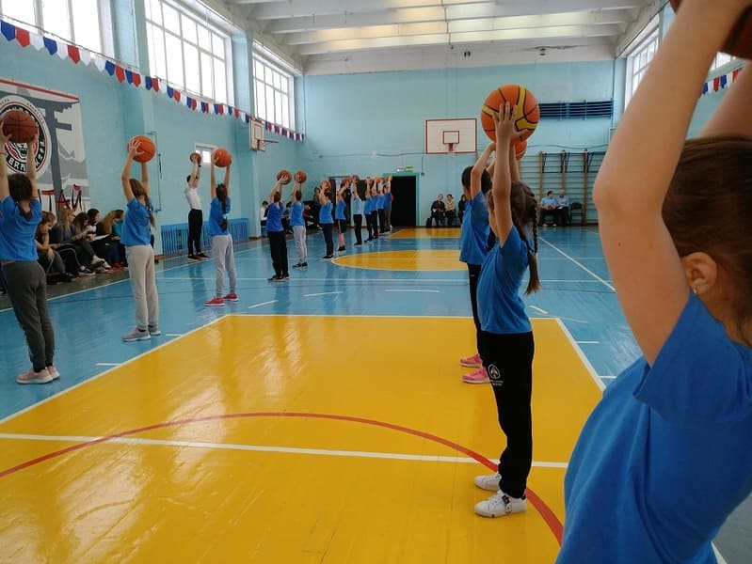
Двигательные режимы при частоте пульса 130–150 уд./мин. считаются оптимальными для кардиореспираторной системы в условиях аэробного дыхания и дают хороший тренирующий эффект. Частота пульса более 150 уд./мин. нецелесообразна, так как большинство занимающихся в специальных медицинских группах страдают гипоксией и плохо переносят интенсивную физическую нагрузку

Slide 19
Аттестация учащихся специальной медицинской группы состоит из двух частей: теоретической и практической. Содержание теоретической части позволяет оценить знания учащихся по примерным вопросам в виде устного опроса или написания реферата по избранной теме:
– понятие о здоровом образе жизни и факторах положительного влияния занятий физической культурой на укрепление физического здоровья, психического и нравственного развития человека;
– понятие о правильном режиме питания;
– понятие о физическом развитии и физической подготовленности человека;
– понятие о формах двигательной активности;

Slide 20
– основы организации индивидуальных занятий корригирующей гимнастикой, их направленность, структура, содержание и режим нагрузки (с учетом индивидуальных показателей здоровья, физического развития и физической подготовленности);
– понятие о правильной осанке;
– понятие о рациональном дыхании;
– правила оказания доврачебной медицинской помощи при травмах во время занятий физическими упражнениями;
– гигиенические требования и правила техники безопасности на занятиях физическими упражнениями в условиях спортивного зала и спортивной площадки;
– понятие о физическом развитии и физической подготовленности человека.

Slide 21
Содержание практической части позволяет оценить качество выполнения упражнений по видам практических заданий:
– составление и выполнение комплексов упражнений для индивидуальных занятий физической культурой (утренней гимнастики, коррекции осанки и телосложения);
– выполнение комплексов упражнений для профилактики нарушения осанки и плоскостопия;
– выполнение комплексов упражнений на развитие дыхательной системы (грудное, брюшное, смешанное дыхание);
– выполнение комплексов упражнений на развитие основных физических качеств;
– выполнение доступных акробатических комбинаций;
– выполнение доступных композиций оздоровительной гимнастики (аэробика);

Slide 22
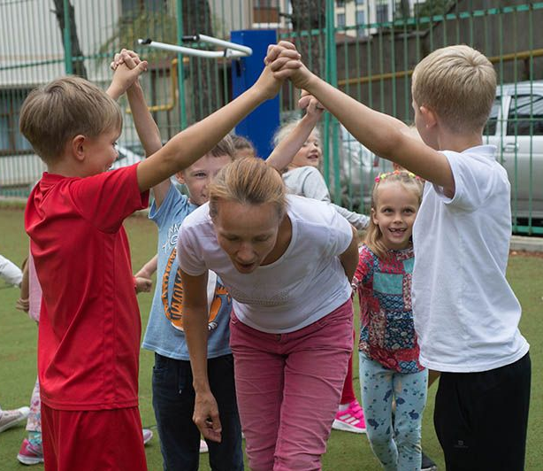
– выполнение доступных технических действий и использование различных приемов в игровых видах спорта;
– контроль уровня физической нагрузки по показателям пульса (частоты сердечных сокращений);
– использование приемов оздоровительного массажа;
– выполнение посильных комплексов упражнений на тренажерах и другом спортивном оборудовании;
– выполнение доступных упражнений и двигательных действий, используемых в различных видах спорта.

Slide 23
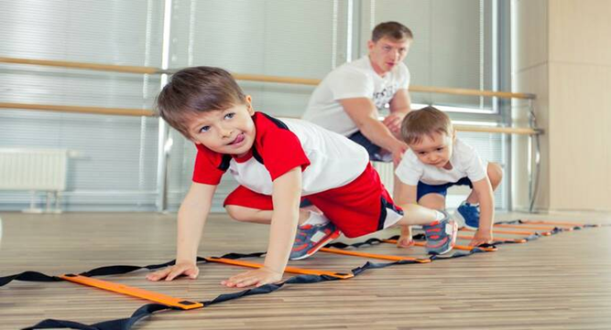
При разработке практических заданий необходимо осуществлять дифференцированный подход к учащимся, учитывая состояние их здоровья, уровень физического развития и физической подготовленности. Содержание контрольных (тестовых) заданий для аттестации учащихся специальной медицинской группы разрабатывается учителем.

Slide 24
Учащиеся, отнесенные по состоянию здоровья к специальной медицинской группе «Б», не имеющие противопоказаний к занятиям лечебной физической культурой, в обязательном порядке посещают занятия лечебной физкультурой, организованные в поликлинике по месту жительства. Допустимы самостоятельные занятия в домашних условиях по комплексам, предложенным врачом поликлиники.

Slide 25
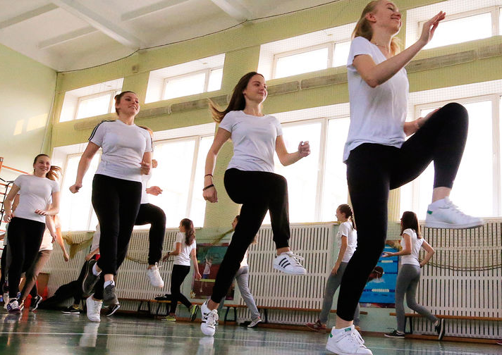
Учитель физкультуры должен наблюдать за состоянием здоровья детей, использовать все средства для создания положительного эмоционального фона во время занятий, чтобы вселить в ребенка уверенность в своих силах.

Slide 26
На занятиях СМГ целесообразно придерживаться общепринятой структуры занятий по физическому воспитанию. Но в методике их проведения есть особенность: занятие состоит не из трех, а из четырех частей.
Вводная часть (3–4 мин.): наблюдение за частотой пульса, дыхательные упражнения.

Slide 27
Подготовительная часть (10–15 мин.): общеразвивающие упражнения, выполняемые сначала в медленном, а затем в среднем темпе. Каждое упражнение повторяется от 4–5 раз до 6–8 раз. Особое внимание следует обращать на правильность дыхания. Не рекомендуются упражнения, требующие больших мышечных усилий и затрудняющие дыхание. При помощи общеразвивающих упражнений в подготовительной части занятия удается обеспечить поочередное (по принципу «рассеивания» нагрузки) включение в работу всех крупных мышечных групп. При этом нагрузка не должна возрастать резко. Специальные дыхательные упражнения, применяемые после наиболее утомительных физических нагрузок, позволяют уменьшить степень функционального напряжения, испытываемого организмом.

Slide 28
Основная часть (15–18 мин.): обучение и тренировки. В ней изучаются новые физические упражнения, тренируются дыхательные навыки, развиваются двигательные качества. Наибольшая физическая нагрузка должна приходиться на вторую половину основной части урока. Для этого учебный материал распределяется так, чтобы начальный период основной части был заполнен более легкими физическими упражнениями. Как правило, в этой части занятия проводят обучение одному новому упражнению. На каждом уроке необходимо также повторение нескольких упражнений, освоенных раньше. Очень важно избегать утомляемости в ходе повторения однообразных движений. Для этого, как и в подготовительной части занятия, необходимо «рассеивать» нагрузку на разные мышечные группы.

Slide 29
Заключительная часть занятия (3-5 мин.) включает упражнения дыхательные и на расслабление. Главная задача этой части урока – восстановление функционального состояния организма учащихся после физических нагрузок. Здесь целесообразны упражнения на те мышечные группы, которые не были задействованы на уроке. Интенсивность этих упражнений, обеспечивающих активный отдых утомленных мышечных групп, должна быть ниже, чем в основной части занятия.

Slide 30
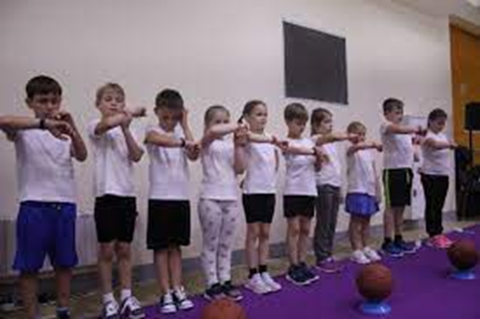
Чтобы контролировать правильность распределения нагрузки в процессе занятия, учащиеся должны уметь самостоятельно измерять частоту пульса, которую по сигналу преподавателя они определяют в течение 10 секунд. Такой подсчет производится 4 раза: до занятия, в середине – после наиболее утомительного упражнения основной части (в первые 10 сек.), после занятия и через 5 мин. восстановительного периода.

Slide 31
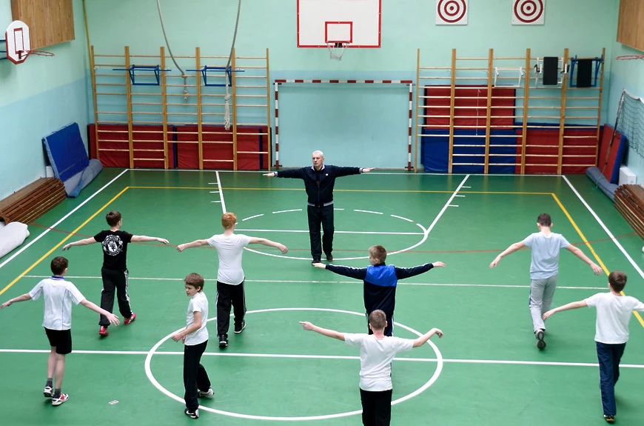
Практические разделы программы по физическому воспитанию для учащихся основной и специальной медицинских групп существенно различны. Учащиеся СМГ освобождены от выполнения каких-либо практических нормативов. Но к числу обязательных для них требований по отдельным видам спорта относятся:
-гимнастика
-легкая атлетика
- плавание

Slide 32
Оценка уровня физического состояния детей может быть показателем эффективности выполнения физических упражнений и готовности ребенка к выполнению нагрузок различного характера. Врачебный контроль определяет выбор средств физического воспитания и видов спорта с учетом индивидуальных нарушений здоровья, объем занятий, специальные мероприятия, которые необходимо провести до и после занятий физической культурой. Медицинское освидетельствование определяет противопоказания, оценивает степень воздействия процесса физического воспитания на организм ребенка с нарушениями здоровья (незначительное, умеренное, значительное, чрезмерное).

Slide 33
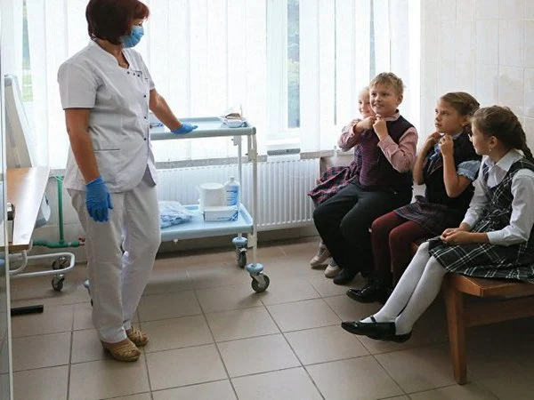
Организация занятий обучающихся и воспитанников, отнесенных по состоянию здоровья к разным медицинским группам, должна основываться на врачебно-педагогическом контроле, что будет способствовать предупреждению прогрессирования болезни и коррекции отклонений в состоянии здоровья детей и включению их в социальную жизнь общества.

Slide 34
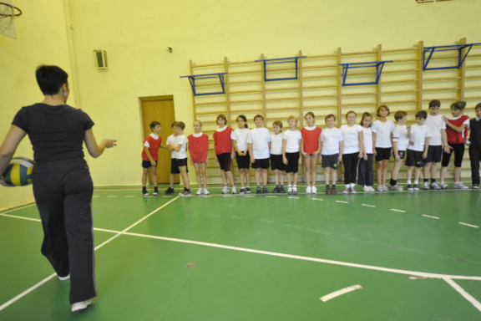
Домашнее задание Учитель обязан предварительно показать задаваемые на дом упражнения, уточнить нагрузки. Общее время выполнения домашнего задания не должно превышать 15–20 мин

Slide 35
Спасибо за внимание!

